Slide 3
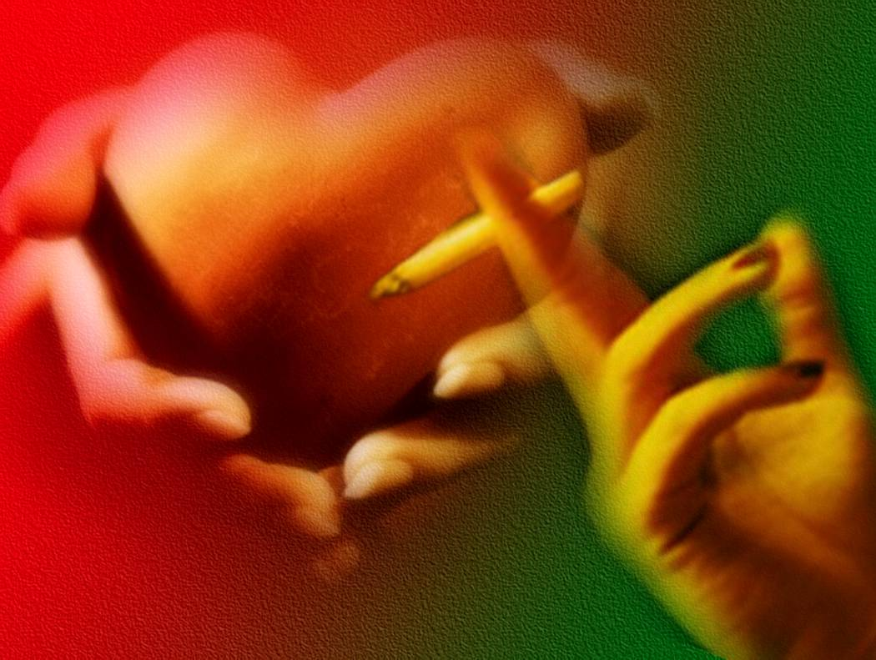
O CIGARRO
E O CORAÇÃO

Slide 4
HIPÓCRATES ATRIBUÍA AO CORAÇÃO FUNÇÕES DO CÉREBRO. LOGO PERCEBEMOS QUE ELE BATE FORTE, ACELERADO OU DESCOMPASSADO REAGINDO DE IMEDIATO ÀS NOSSAS EMOÇÕES.

Slide 6
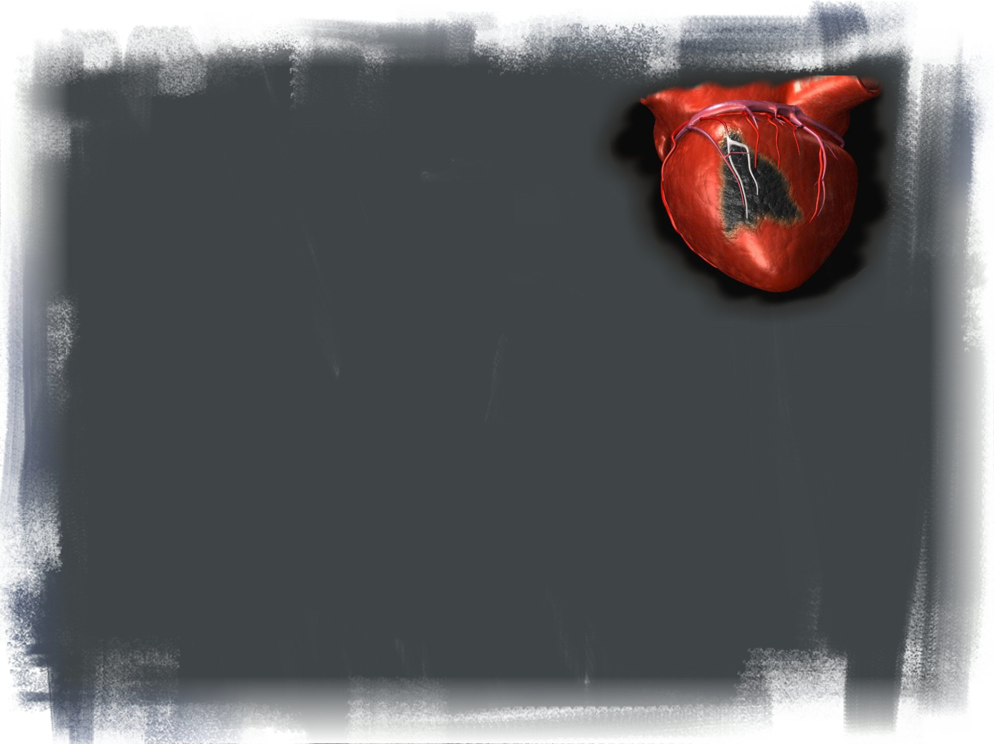
O CORAÇÃO DE UM FUMANTE BATE EM MÉDIA 10 A 20 VEZES MAIS POR MINUTO DEPENDENDO DO NÚMERO DE CIGARROS FUMADOS.

Slide 7
SE VOCÊ FUMAR...

Slide 8
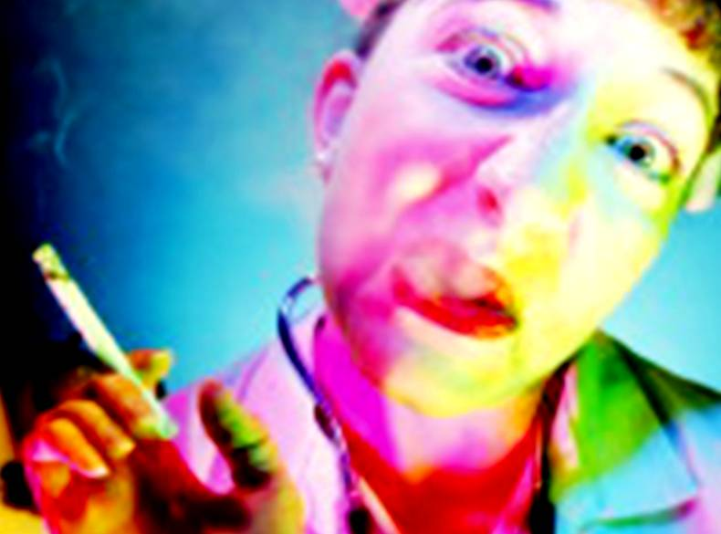
... NÃO SERÁ
NORMAL!

Slide 13
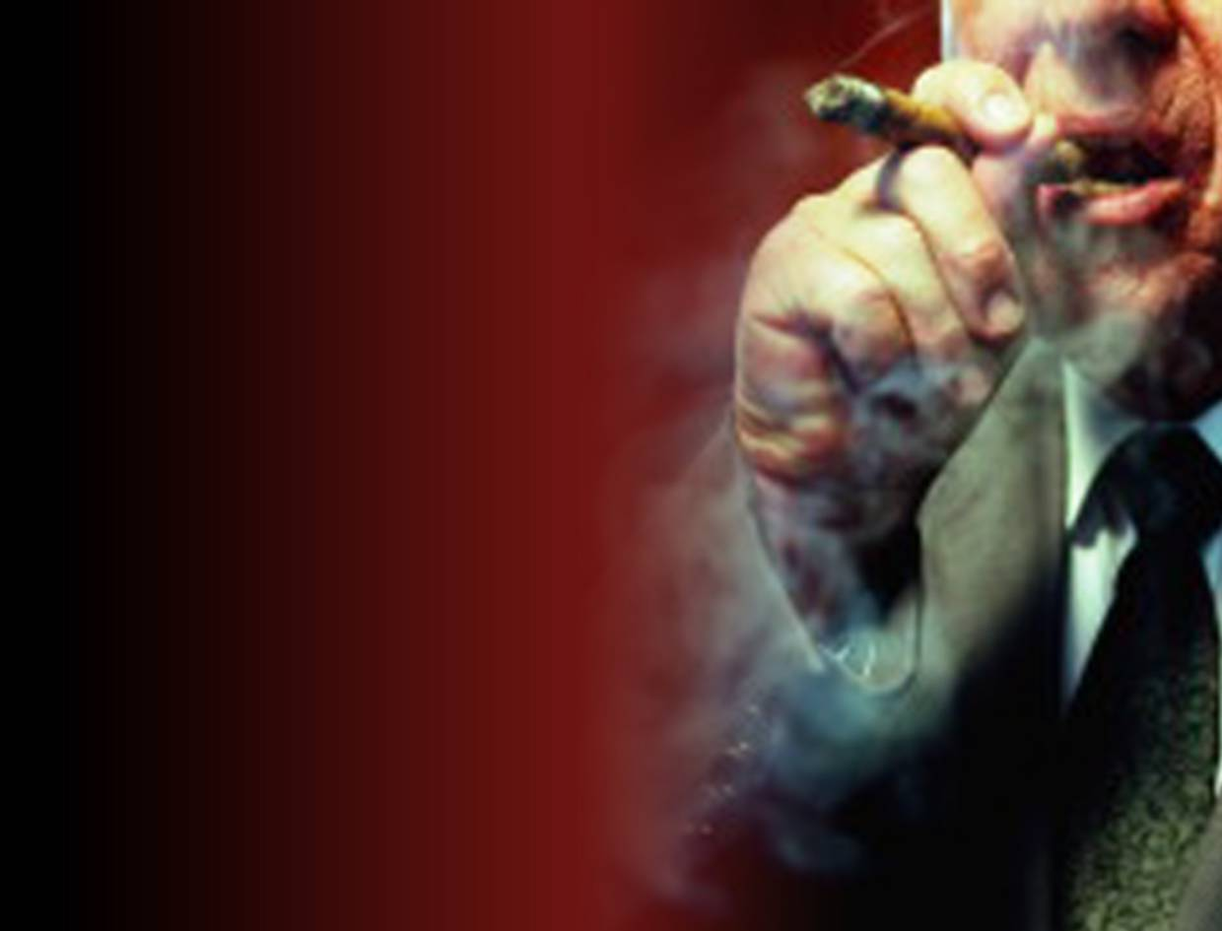
Não há parte no corpo que o cigarro não agrida.

Slide 14
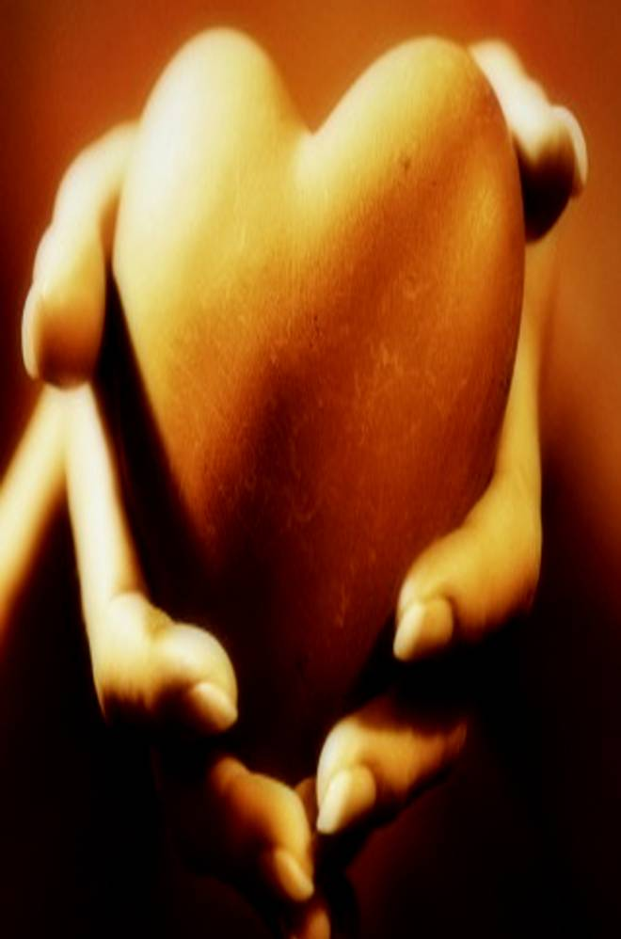
CORAÇÃO
A NICOTINA faz com que a glândula supra-renal fabrique mais adrenalina, que provoca um aumento nos batimentos cardíacos aumentando o risco de infarto.

Slide 16
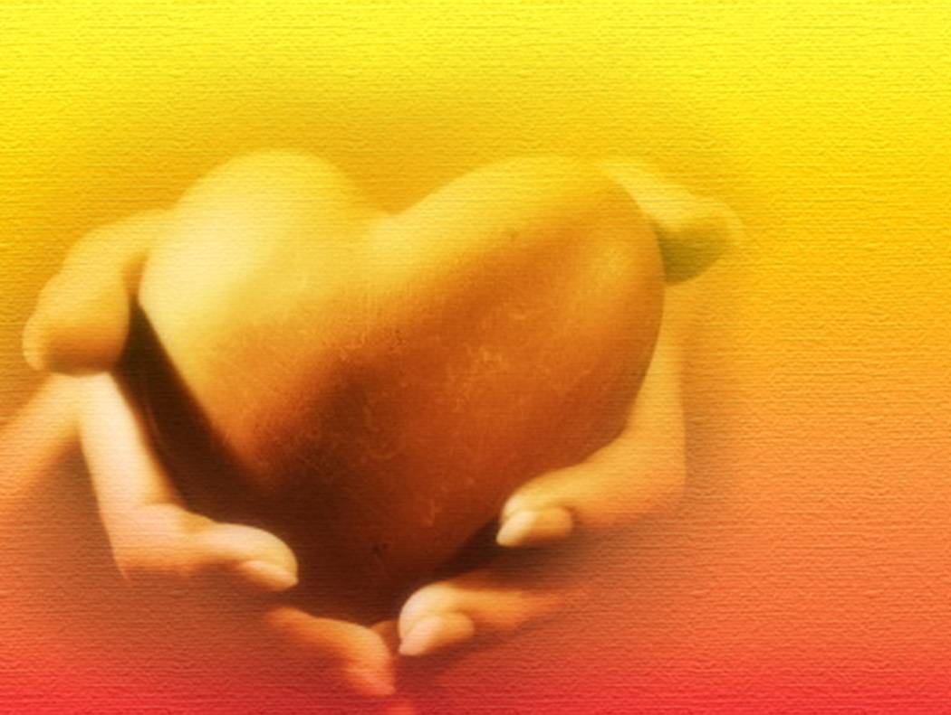
VASO-CONSTRIÇÃO

Slide 17
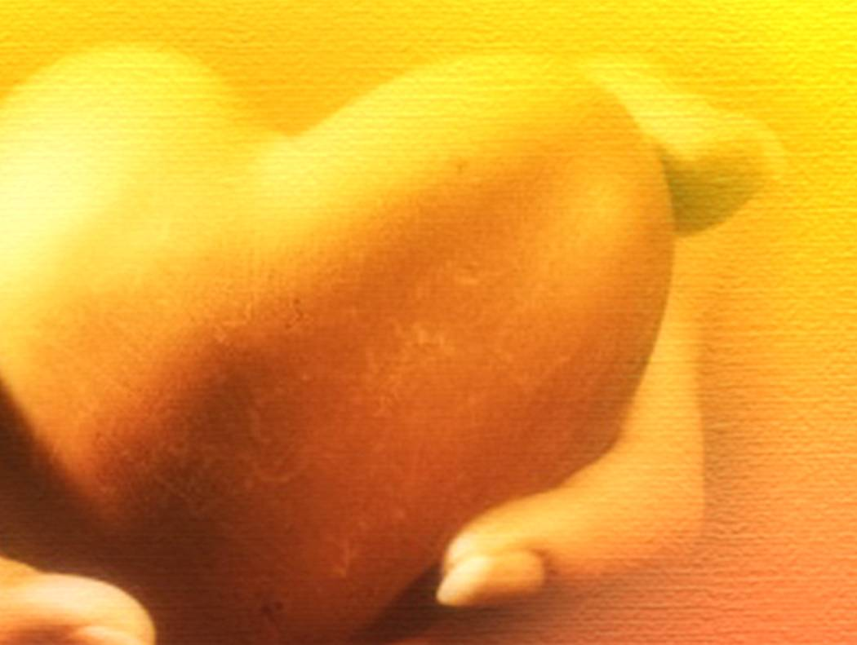
O CIGARRO REDUZ O CALIBRE DAS ARTÉRIAS OBRIGANDO O CORAÇÃO A BATER MAIS FORTE

Slide 18
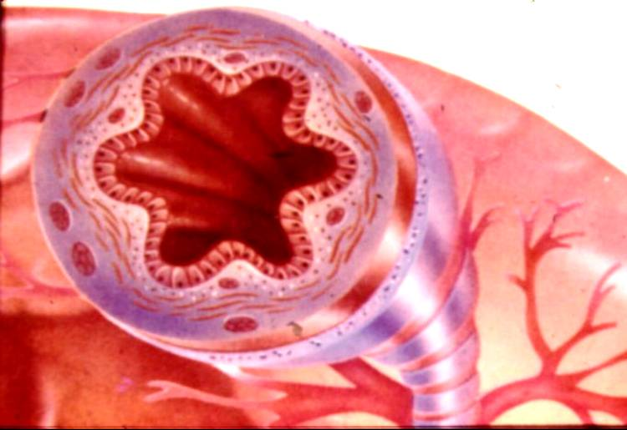

Slide 19
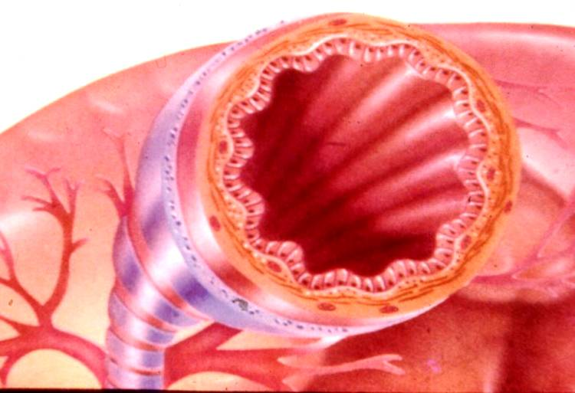

Slide 21
O Coração não
Bombeia mais o
sangue como deveria

Slide 22
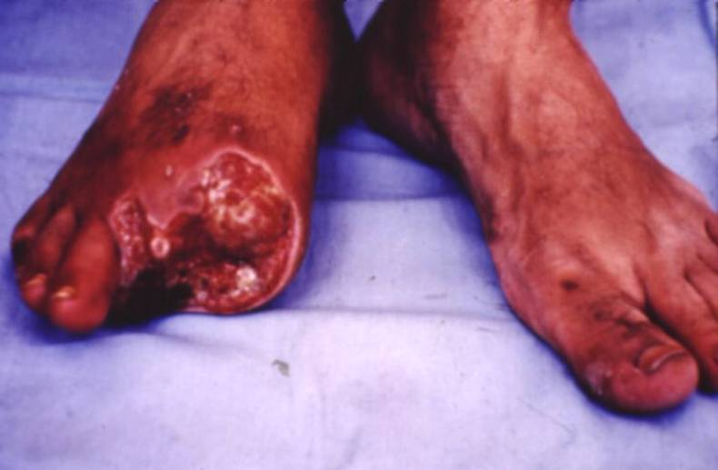
Notes:
Pode causar amputações dos membros do corpo.

Slide 23
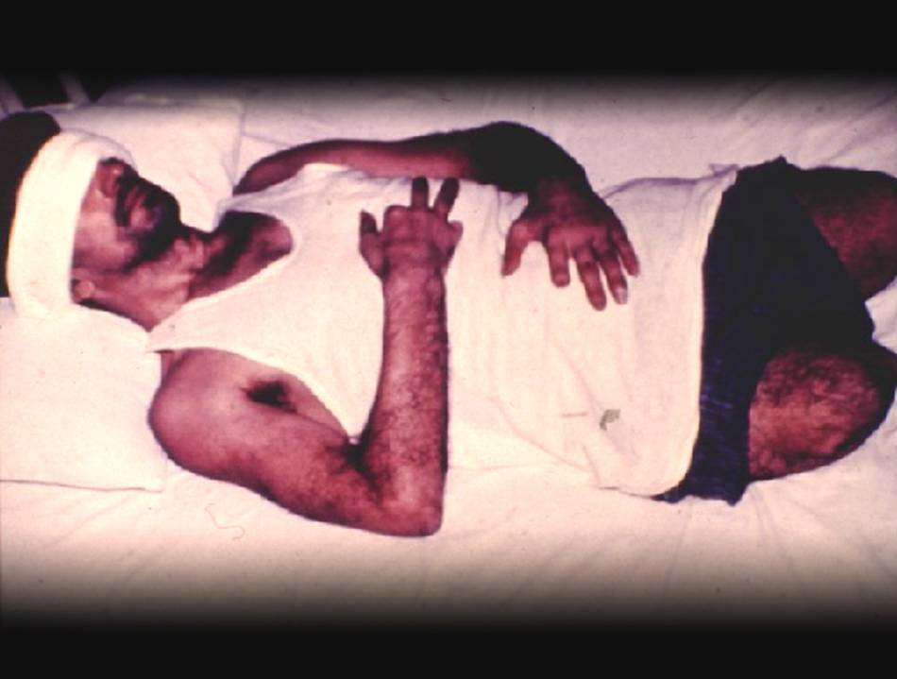

Slide 24
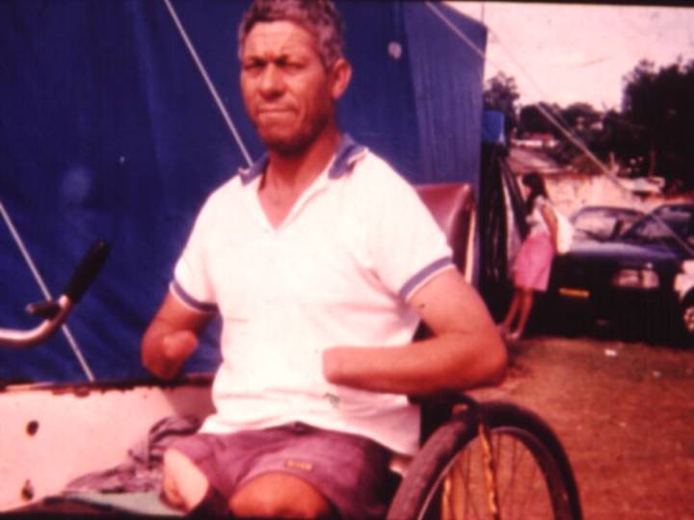

Slide 25
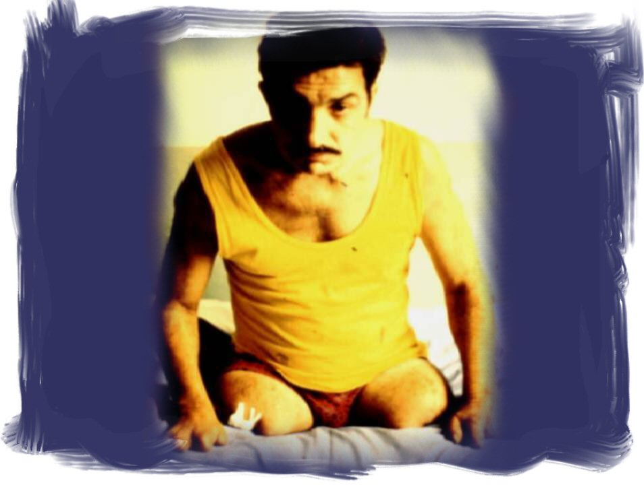

Slide 26
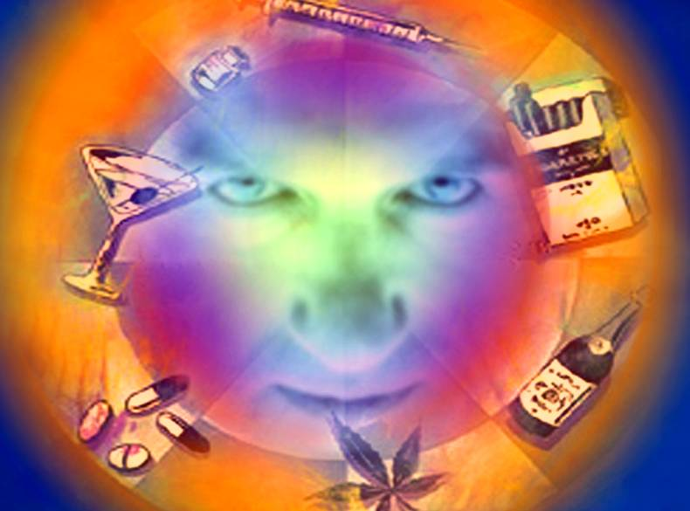

Slide 27
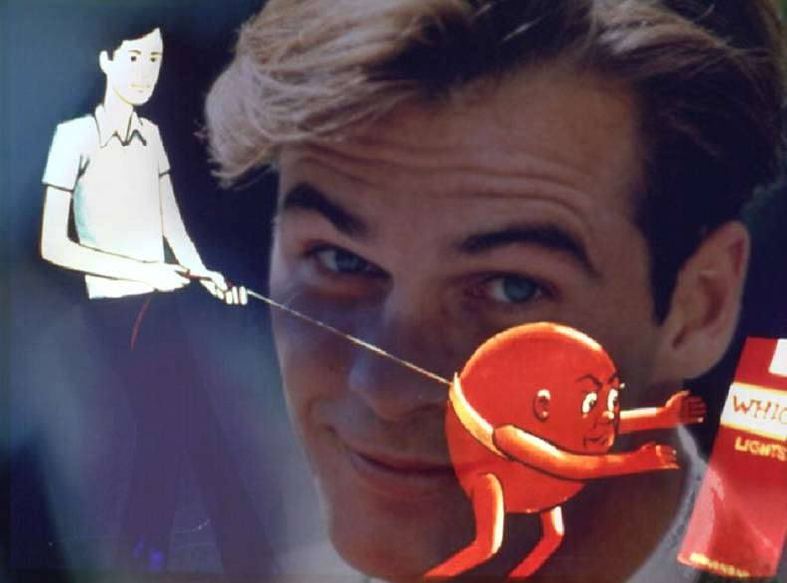
CONTROLE
SUBJUGADO

Slide 28
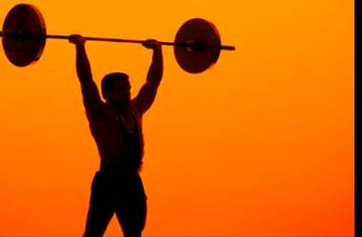
BENEFÍCIOS:
1. APÓS 20 MINUTOS
SEM FUMAR
A PRESSÃO SANGÜÍNEA
E O PULSO
VOLTAM AO NORMAL

Slide 29
2. APÓS 8h
O NÍVEL DE OXIGÊNIO
NO SANGUE
AUMENTA.
3. DOIS DIAS SEM FUMAR
E VOCÊ TERÁ UM MELHOR
PALADAR E MELHOR OLFATO.

Slide 30
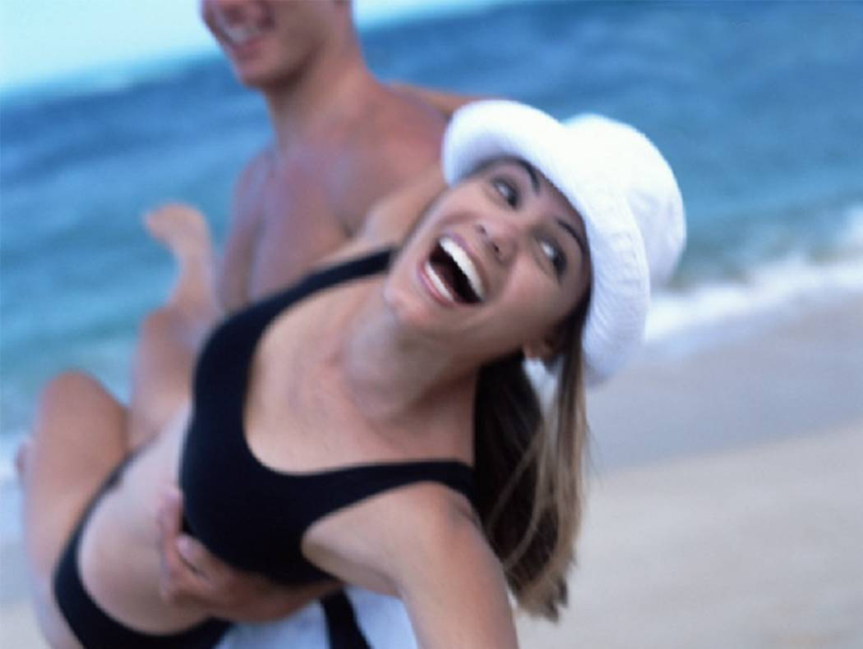
4. APÓS DUAS SEMANAS O
SISTEMA IMUNOLÓGICO
FICA MAIS ATIVO.
5. COMEÇA HAVER A
LIBERAÇÃO DOS VENENOS
CONTIDOS NO CIGARRO:
NICOTINA E ALCATRÃO.

Slide 31
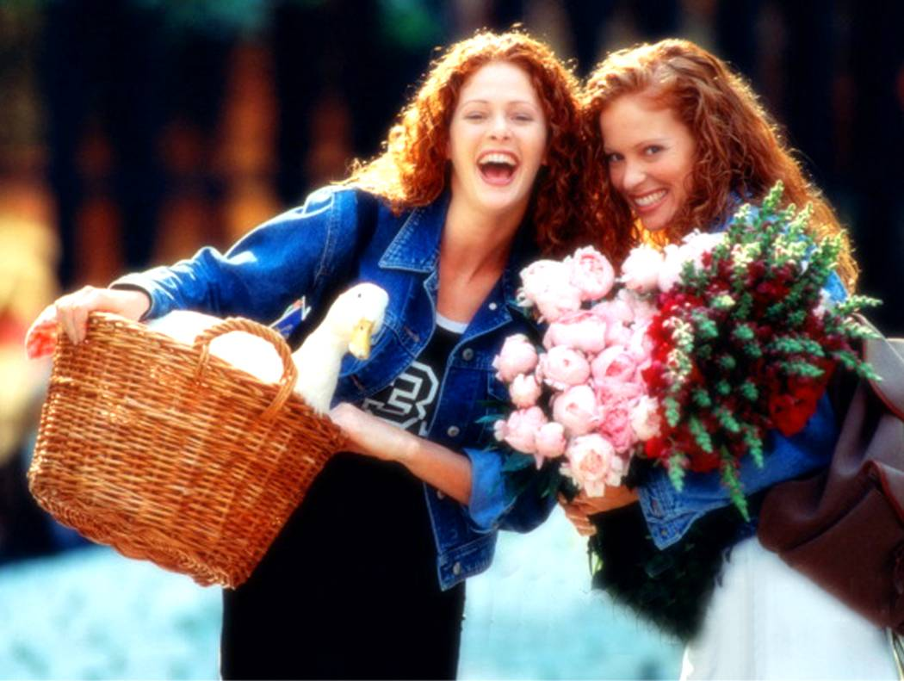
6. VOCÊ SE TORNARÁ MAIS CALMO, DESAPARECERÃO BRONQUITES E TOSSES.
7. MAIOR DISPOSIÇÃO FÍSICA E MENTAL.
8. MAIOR CONFIANÇA EM SI MESMO.

Slide 32
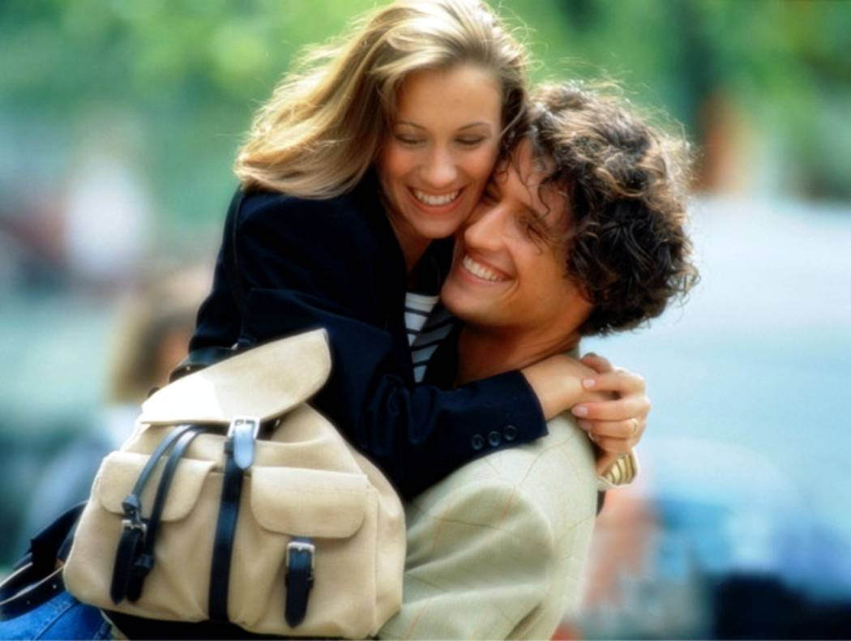
9. TERÁ MAIS
FÔLEGO E FORÇA.
10. MAIOR ALEGRIA E PAZ.
11. DEIXARÁ DE SE ENVENENAR
CADA DIA.

Slide 33
O FUMO É UMA ARMA CARREGADA CUJO TEMPO APERTA O GATILHO!

Slide 34
ATENÇÃO FUMANTE!
Se você está se sentindo mal, tome uma decisão inteligente: mostre que você sabe o que quer e leve vantagem em tudo. Pegue seu GALAXI LS e vá para o aeroporto. Tome o primeiro avião para HOLLYWOOD pela trans-CONTINENTAL.
Chegando lá, dirija-se ao hotel PLAZA, na rua ARIZONA, 66 e procure a secretária do Dr. CARLTON.

Slide 35
ELLA com muito CHARME lhe encaminhará ao tal médico, e este após uma simples consulta lhe dirá: O seu estado de saúde é o RIVER. Nem mesmo uma MISTURA FINA curará o seu MALBORO. Com esta doença até o PHILLIP MORRIS terá pena de você. Então procure o MINISTER da saúde, o Dr. DERBY e este lhe dirá que você agora está FREEto. De imediato o CHANCELER da vida lhe providenciará um enterro FINO QUE SATISFAZ.

Slide 36
Porque você descansará debaixo de um BELMONTE, e nunca mais sairá do MONTERREY; você está mesmo é com câncer no PALL MALL.
O Cigarro

Slide 37
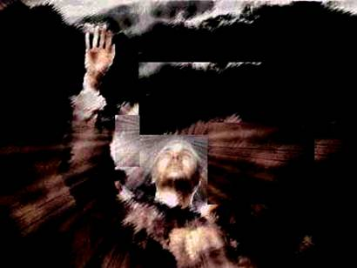
“E esta é a confiança que temos nEle, que, se pedir-mos alguma coisa segundo a sua vontade, ele nos ouve” I João 5:14

Slide 38
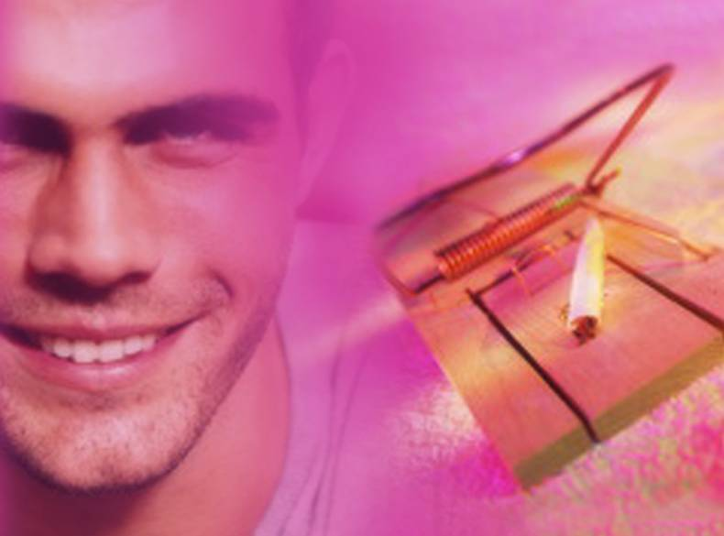
LIVRE-SE DA TRISTEZA!

Slide 39
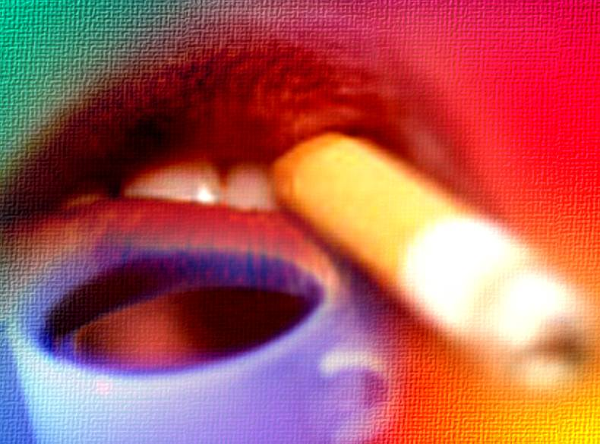
CIGARRO E CAFÉ
ANDAM JUNTOS!
Notes:
O café estimula a vontade de fumar.

Slide 42
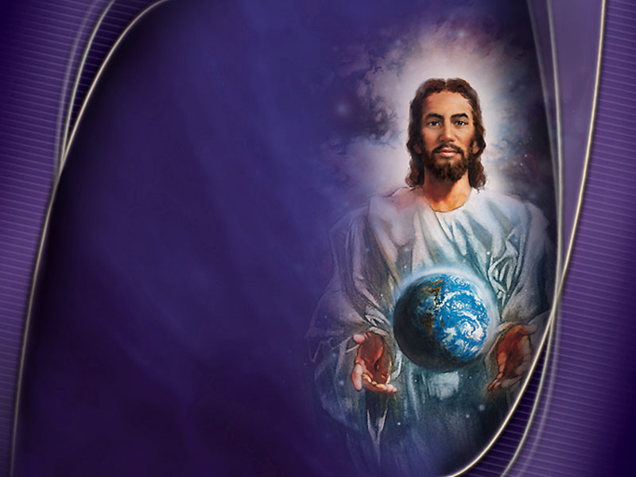

Slide 43
“Entrega
o teu caminho
ao Senhor;
confia nEle,
e Ele tudo fará”
Salmos 37:5

Slide 44
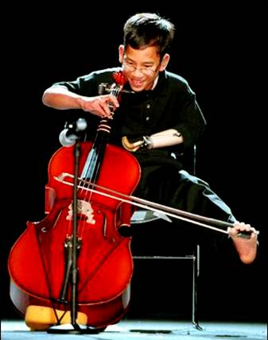
NUNCA
DESISTA!

